Slide 1
POWSTANIE WARSZAWSKIE
Źródło : internet
Wikipedia, http://www.sww.w.szu.pl/index.php?id=polska_przebieg_powstania_warszawskiego
https://www.1944.pl/kalendarz-powstania.html
MIKOŁAJ ŚWIDERSKI kl II a (G)

Slide 2
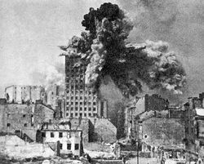
Powstanie warszawskie było to zbrojne wystąpienie
w okupowanej przez Niemców Warszawie zorganizowane przez Armię Krajową w ramach akcji "Burza", które trwało 63 dni
od 1 sierpnia do 2 października 1944 roku i zakończyło się klęską strony polskiej.
Niemiecki pocisk trafia w Prudential

Slide 3
Przyczyny wybuchu powstania
W okupowanej Polsce głównym celem działań polskiego podziemia, w tym Armii Krajowej, było osłabienie i w ostatecznym rozrachunku pokonanie strony niemieckiej.
Powstanie warszawskie było ciosem przeciwko Niemcom, jednak w związku z wydarzeniami 1944 roku na froncie wschodnim, pojawiała się także konieczność przeciwstawienia się zbliżającym się wojskom radzieckim, których celem było zaprowadzenie w Polsce nowego, komunistycznego porządku. Armia Krajowa chciała przywitać Rosjan będąc gospodarzem, a nie wyzwalanym z oczyszczenia Warszawy z niemieckiego okupanta. W tym celu 26 lipca 1944 roku Rząd Polski na uchodźstwie w Londynie upoważnił gen. Tadeusza Komorowskiego "Bora" i Delegata Rządu na Kraj Jana Stanisława Jankowskiego do rozpoczęcia akcji zbrojnej w celu wyzwolenia Warszawy.
31 lipca 1944 roku Komorowski wydał rozkaz do powstania na podstawie informacji o zbliżaniu się do miasta wojsk sowieckich.

Slide 4
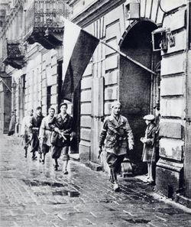
1 sierpnia 1944 roku o godzinie 7 rano łączniczki przyjmują rozkaz od płk. Antoniego Chruściela "Montera" o rozpoczęciu powstania o godzinie 17 i zaczynają roznosić je do poszczególnych dzielnic. Na mobilizację wszystkie plutony, bataliony i zgrupowania mają niespełna dziesięć godzin. Mobilizacja natrafia na trudności : brak broni oraz brak możliwości zebrania plutonów na czas.
Do walki w powstaniu warszawskim ma przystąpić około 30-40 tysięcy powstańców z Okręgu Warszawskiego Armii Krajowej. Ich stan uzbrojenia prezentuje się jednak bardzo źle – jedynie około 10% spośród wszystkich chętnych ma broń. Do dyspozycji jest zaledwie około tysiąca karabinów, siedem ciężkich karabinów maszynowych, dwadzieścia karabinów przeciwpancernych, pięćset pistoletów maszynowych oraz około 3 700 pistoletów. Dodatkowo do dyspozycji powstańców znajduje się około 25 tysięcy granatów własnej roboty. Poważnym problemem są również braki zapasów amunicji.
1 sierpnia 1944 roku, Godzina "W„.
Patrol por. "Agatona" z batalionu "Pięść„
w drodze z Woli do Śródmieścia.

Slide 5
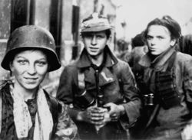
Wojska powstańcze zostają podzielone na osiem obwodów podległych Komendantowi Okręgu Warszawskiego
AK, płk. Antoniemu Chruścielowi "Monterowi", który stacjonuje w hotelu Victoria przy ul. Jasnej.
Są to:
Obwód I – Śródmieście, pod dowództwem ppłk. Franciszka Edwarda Pfeiffra "Radwana",
Obwód II – Żoliborz, pod dowództwem ppłk. Mieczysława Niedzielskiego "Żywiciela",
Obwód III – Wola, pod dowództwem mjr. Jana Tarnowskiego "Waligóry",
Obwód IV – Ochota, pod dowództwem ppłk. Mieczysława Sokołowskiego "Grzymały",
Obwód V – Mokotów, pod dowództwem ppłk. Aleksandra Hrynkiewicza "Przegoni",
Obwód VI – Praga, pod dowództwem
ppłk. Antoniego Żurowskiego "Andrzeja",
Obwód VII – Powiat, pod dowództwem
mjr. Kazimierza Krzyżaka "Bronisława",
Obwód VIII – Okęcie, pod dowództwem
mjr. Stanisława Babiarza "Wysockiego".

Slide 6
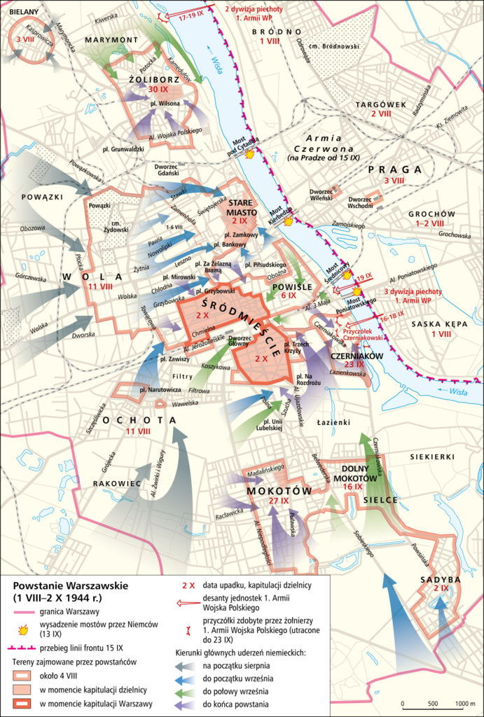

Slide 7
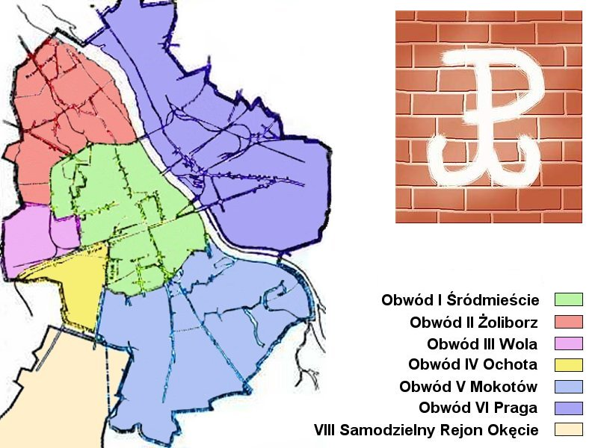

Slide 8
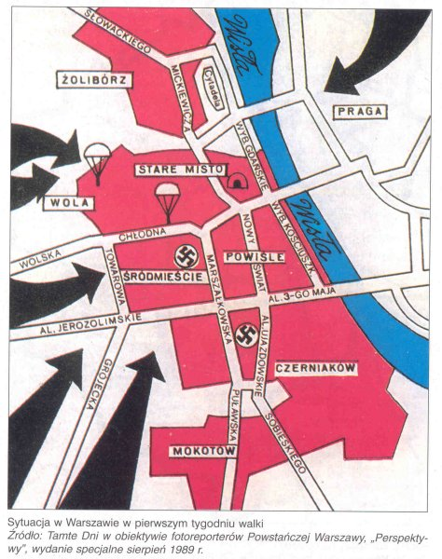
Obwód I – Śródmieście
Grupa „Śródmieście” obejmowała oddziały powstańcze walczące w Śródmieściu Północnym, Śródmieściu Południowym oraz na Powiślu. Dowodził nią pułkownik Franciszek Pfeiffer „Radwan”. Wobec faktu, iż komunikacja pomiędzy północną a południową częścią Śródmieścia mogła odbywać się wyłącznie poprzez silnie ostrzeliwany przez Niemców wąski odcinek Al. Jerozolimskich, walki faktycznie toczyły się w dwóch ośrodkach – właściwej Grupy „Śródmieście” obejmującej teren Śródmieścia Północnego, oraz Śródmieścia Południowego, które zostało wyodrębnione jako „Podobwód Śródmieście Południowe”. W szczytowym momencie Grupa „Śródmieście” liczyła ok. 23 tys. żołnierzy – z czego 13 tys. walczyło w Śródmieściu Północnym, 7600 w Śródmieściu Południowym, a kolejnych 2,5 tys. na Powiślu.

Slide 9
Obwód II - ŻOLIBORZ
Na Żoliborzu walki rozpoczęły się jeszcze przed godziną "W", czyli przed 17.00.
1 sierpnia 1944 roku ok. godz. 13.30 na ul. Krasińskiego żołnierze AK, którzy przenosili broń na miejsce koncentracji jednego z oddziałów, natknęli się na patrol niemiecki. Rozpoczęła się strzelanina. Niemcy ściągnęli posiłki ze Śródmieścia, a do walk przyłączyły się kolejne powstańcze oddziały.
Przez cały okres powstania Żoliborz - odcięty od Śródmieścia przez siły niemieckie na linii Dworca Gdańskiego - stanowił powstańcze państwo "Rzeczpospolitą Żoliborską" ze sprawnie zorganizowaną administracją wojskową i cywilną. Żołnierzami dowodził płk Mieczysław Niedzielski ”Żywiciel”.
Oprócz sześciu zgrupowań - "Żaglowiec", "Żbik", "Żmija", "Żniwiarz", "Żubr" i "Żyrafa" - na Żoliborzu działała także służba sanitarna, a harcerze kanałami przenosili meldunki.

Slide 10
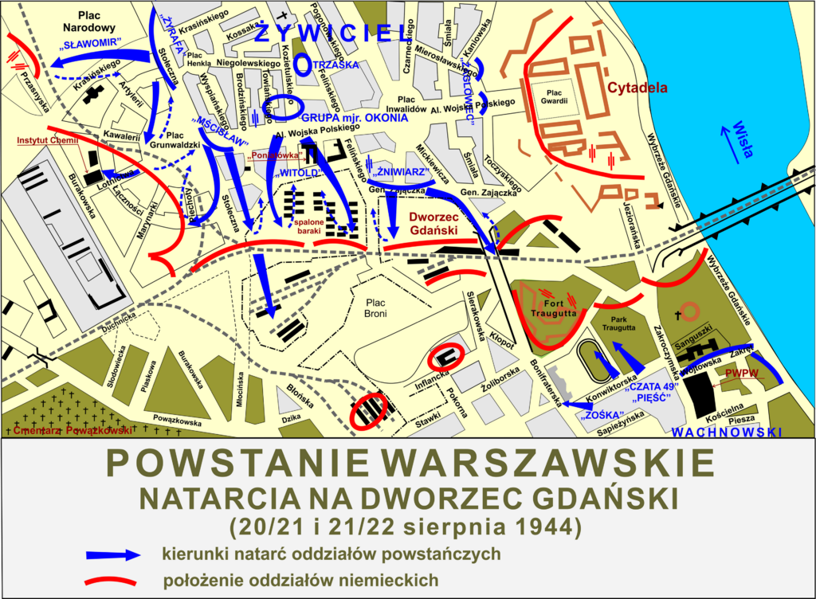
Powstanie Warszawskie zakończyło się na Żoliborzu 30 września. "Żywiciel" mimo ran nie chciał poddawać dzielnicy, podporządkował się jednak rozkazom dowódcy powstania gen. Tadeusza Komorowskiego "Bora". Do niewoli poszło ok. 1500 żoliborskich żołnierzy.
Po wojnie płk Mieczysław Niedzielski "Żywiciel" trafił do USA, gdzie pracował jako robotnik. Zmarł 18 maja 1980 roku w Chicago w wieku 83 lat. Jego prochy sprowadzono do Polski we wrześniu 1992 roku i złożono na Powązkach Wojskowych w kwaterze powstańczej, gdzie spoczywają jego żołnierze﻿.

Slide 11
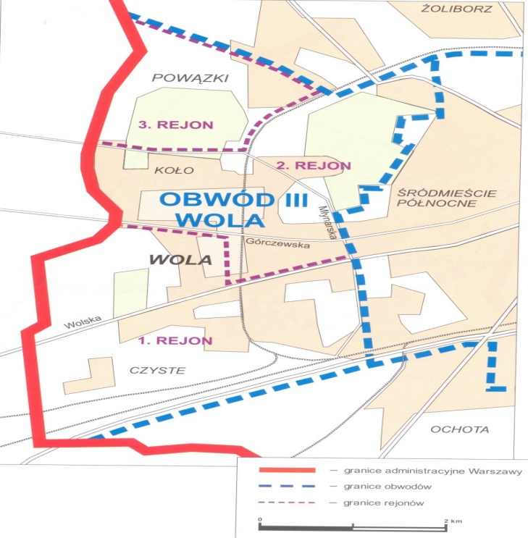
Obwód III - Wola
Obwód III Wola – terytorialna jednostka organizacyjna okręgu warszawskiego Armii Krajowej działająca w okresie okupacji niemieckiej w Polsce na części dzielnicy Wola. Oddziały wojskowe obwodu wzięły udział w powstaniu warszawskim.
Obwód początkowo składał się z czterech rejonów. Na początku 1942 rejon IV „Powązki” został przeniesiony do Obwodu Żoliborz.
Komendantami obwodu byli kolejno:
kpt./mjr Janusz Stanisław Dobrski „Żuk” (od 1940);
ppłk Ludomir Wysocki „Rosa”, „Mróz” (od marca 1942 do października 1942);
ppłk Jan Tarnowski „Lelek”, „Waligóra”
(od kwietnia 1943).
Oddziały obwodu jako „Zgrupowanie Waligóra”,
walczyły na Woli od 1 do 6 sierpnia,
kiedy przeważające siły niemieckie zmusiły je do
wycofania się do Starego Miasta, Śródmieścia i do
Puszczy Kampinoskiej .

Slide 12
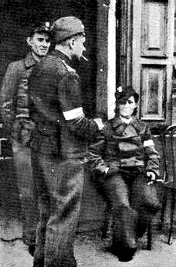
Najważniejszym celem działania Obwodu III, ze względu na warunki terenowe Woli, było opanowanie linii wysokiego nasypu kolejowego. Dawało to bowiem stronie polskiej bardzo dobrą osłonę, pozbawiając Niemców najdogodniejszej dla nich podstawy wyjściowej do natarcia. Dla osiągnięcia tego celu należało więc, po uporaniu się ze słabymi stosunkowo siłami niemieckimi wewnątrz dzielnicy, nacierać zdecydowanie w kierunku zachodnim.
W strukturze organizacyjnej sił Armii Krajowej dzielnica Wola stanowiła Obwód III, jego dowódcą był ppłk. Jan Tarnowski ps “Waligóra” i “Lelek”, a stanowisko dowodzenia w przededniu wybuchu powstania znajdowało się przy ulicy Działdowskiej 7. Wola w chwili wybuchu powstania była również siedzibą naczelnych władz wojskowych AK - w fabryce Kamlera przy Dzielnej 72 kwaterowała Komenda Główna AK. Łącznie siły Obwodu Wola liczyły ok. 2600 powstańców uzbrojonych w 2 ckm, 16 rkm, 132 kb, 23 pm, 310 pw i ok. 1000 granatów. Bazę medyczną stanowił szpital przy ul. Płockiej. Ponad to wzdłuż ul. Okopowej wyznaczone były rejony koncentracji oddziałów podporządkowanych KG AK, m.in. batalionów "Parasol", "Czata", "Zośka", "Pięść", "Miotła" wchodzących w skład zgrupowania ppłk Jana Mazurkiewicza ps "Radosław". Działania powstańcze rozpoczęły się na Woli nieco przed terminem w związku z przypadkową strzelaniną i zagrożeniem właśnie kwatery Komendy Głównej.
Pierwsze dni sierpnia. Dowódca zgrupowania ppłk "Radosław" na Woli. Na krześle siedzi "Irma" - żona dowódcy Kedywu, szefowa łączniczek sztabu Kedywu

Slide 13
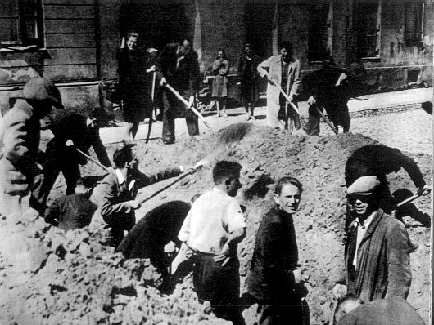
W toku początkowych działań opanowano szereg ważnych obiektów - m.in. cmentarze - ewangelicki, kalwiński, żydowski, fabrykę Pfeiffera i zakłady firmy Telefunken, magazyny mundurowe i żywnościowe na Stawkach, szkołę na Niskiej, w której uwolniono około 100 Żydów, a następnie również obóz koncentracyjny na Gęsiej, gdzie uwolniono 348 więźniów - Żydów. Jednak mimo zbudowania licznych barykad, a potem zażartej ich obrony nie zdołano zabezpieczyć skutecznie ważnych arterii przelotowych Zachód-Wschód, w szczególności ulic Wolskiej i Chłodnej. W pierwszym dniu powstania pewne zdobycze terenowe przypadły również działającym na zapleczu sił obwodu Wola oddziałom zgrupowania “Radosław”, opanowały one całą północną stronę ul. Okopowej i przylegające do niej kwatery. Plutony batalionu “Parasol” zajęły cmentarz ewangelicki, wspierając bezpośrednio siły obwodu Wola.
Początkowo wysunięte pozycje
powstańcze zabezpieczały teren
dzielnicy od ulicy Ostroroga i
Młynarskiej, a dalej do linii ulicy
Działdowskiej.
Czołgi nieprzyjaciela
docierały jednak w głąb
ulic Górczewskiej i
Wolskiej. Na trwale weszła
do legendy walczącej stolicy
obrona tzw. Pałacu Michlera
przy Wolskiej 40.
Budowa barykady na Woli

Slide 14
4 sierpnia Niemcy wprowadzili po raz pierwszy do akcji przeciw powstaniu lotnictwo nurkujące, które dotkliwie zbombardowało ulice - Wolską, Górczewską i Młynarską. Począwszy od rana 5 sierpnia siły odsieczy niemieckiej pod dowództwem Gruppenfuhrera Heinricha Reinefartha natarły ulicami Siedmiogrodzką, Kalinki, Wolską, Górczewską, Żytnią i Długosza w głąb dzielnicy, dokonując systematycznych pogromów ludności cywilnej i paląc budynki.
Ich apogeum stanowił dzień 5 sierpnia. Dokonano wówczas, pod dowództwem Reinefartha, masowej rzezi ludności Woli. Szczególnym okrucieństwem wykazały się brygady SS - Sonderbataillon Dirlewanger i RONA. Rozstrzeliwano, a niekiedy zarzynano lub żywcem palono wszystkich schwytanych bez względu na wiek i płeć, stosownie do rozkazu Reichsfuhrera SS Himmlera: „Każdego mieszkańca należy zabić, nie wolno brać brać żadnych jeńców." Nie oszczędzono kobiet w ciąży, pacjentów szpitali, księży. Tylko nieliczni przetrwali tę potworną rzeź. Jedną z takich osób była Wanda Lurie, mieszkanka ulicy Wawelberga. Była w ostatnim miesiącu ciąży, gdy poprowadzono ją wraz z trójką własnych dzieci i innymi mieszkańcami na egzekucję. Przeżyła leżąc kilka dni przygnieciona zwłokami rozstrzelanych.

Slide 15
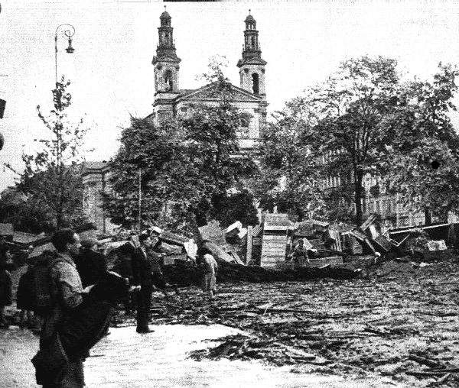
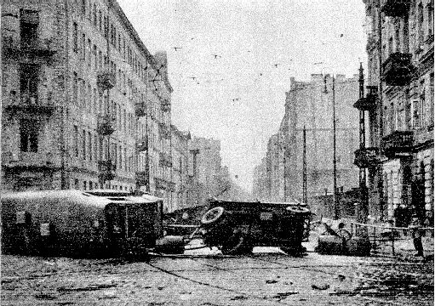
Podczas walk Niemcy dobijali rannych powstańców , jeńców rozstrzeliwali. 6 sierpnia oddziały niemieckie, wraz ze słynącą z wyjątkowego sadyzmu brygadą dowodzoną przez Dirlewangera, dotarły ulicami Chłodną, Ogrodową poprzez Hale Mirowskie i plac Żelaznej Bramy do pałacu Brühla, w którym znajdowali się między innymi gubernator dystryktu warszawskiego Fischer i pałacu Saskiego, w którym przebywał dowódca garnizonu warszawskiego gen Stahel. W dniach 7 i 8 sierpnia siły niemieckie umocniły się ostatecznie wzdłuż głównych arterii przelotowych Woli i ich przecznic, a w dniach między 8 a 12 sierpnia - po bardzo zaciętych walkach - opanowały rejon cmentarzy oraz części getta rozciągający się pomiędzy Wolą a ulicą Nalewki. Wobec rosnącej przewagi wroga 12 sierpnia 1944 roku praktycznie cały obszar Woli znalazł się w rękach niemieckich, rozpoczyna się ostatni etap gehenny ludności cywilnej. Łącznie wymordowano ok. 50 tysięcy mieszkańców Woli.
Barykada na ul. Chłodnej Barykada u zbiegu ulic Złotej i Żelaznej.

Slide 16
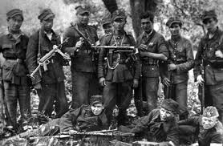
Obwód IV - Ochota
W przeddzień wybuchu powstania warszawskiego stan liczbowy obwodu wynosił ok. 1500 żołnierzy. W skład obwodu wchodziła też Wojskowa Służba Kobiet ok. 400 osób w oddziałach sanitarnych i łączności. W chwili rozpoczęcia powstania warszawskiego IV Obwodem Ochota AK dowodził ppłk Mieczysław Kazimierz Sokołowski ps."Grzymała","Ojciec","Pomian". "Unikat". Działania Konspiracyjne na Ochocie rozpoczęły się w końcu 1939. Organizował je, w ramach Służby Zwycięstwu Polski, por. Zygmunt Żółtkowski „Odwet”.
Pierwsze jednostki liniowe zaczęto formować w maju i czerwcu 1940. Utworzono 2 plutony liczące po ok. 30 ludzi. Dowództwo 1. objął ppor. Witold Daab "Stefan", a 2. ppor. Stanisław Chabros "Dybowski". 3. pluton sformowano w połowie 1941. W jego skład weszło ok. 30 ludzi pod dowództwem por. Józefa Stępkowskiego.
Od drugiej połowy 1941 nastąpił szybki wzrost liczebny oddziałów obwodu dzięki rekrutacji w ramach Związku Walki Zbrojnej, jak i przyłączaniu się grup innych organizacji niepodległościowych.

Slide 17
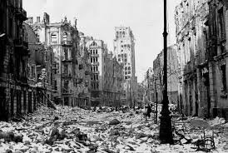
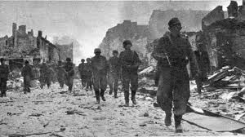
Przebieg Walki
Działania powstańcze rozpoczęte o godzinie 17.00 na terenie trzech rejonów wchodzących w skład Obwodu AK Ochota nie doprowadziły wobec ogromnej dysproporcji sił i środków walki do opanowania kluczowych obiektów obsadzonych przez Niemców: Domu Akademickiego na placu Narutowicza, gmachów przedwojennej Szkoły Nauk Politycznych i Dyrekcji Lasów Państwowych przy Wawelskiej, koszar SS przy Tarczyńskiej.
Plutony powstańcze poniosły tu w pierwszych godzinach akcji bardzo poważne straty.
1 sierpnia 1944 r. na wyznaczone miejsca koncentracji stawiło się ok. 600 żołnierzy, ale niestety nie dotarła na czas cała broń i amunicja, którą rozporządzał obwód. Wobec znacznej przewagi liczebnej i ogniowej nieprzyjaciela, oraz utraty elementu zaskoczenia, natarcia podjęte o godzinie „W” nie powiodły się. Większość oddziałów została wycofana poza miasto. W dniu 2 sierpnia stoczono bitwę pod Pęcinami, w wyniku której poległo ok. 100 żołnierzy. Następnie oddziały wycofały się na koncentrację do lasów chojnowskich.

Slide 18
Pozostałe na Ochocie jednostki przeszły do obrony, tworząc dwie reduty:
"Reduta Wawelska" – w czworoboku bloków przy ulicach: Wawelskiej, Pługa, Mianowskiego i Uniwersyteckiej – pod dowództwem ppor. Jerzego Gołembiewskiego "Stacha"; Reduta wytrwała na pozycjach do 11 sierpnia, kiedy – wobec braku amunicji i możliwości kontynuowania walki – wycofała się kanałami do Śródmieścia Południe. Tam została wcielona do Batalionu "Iwo" i brała udział w jego akcjach bojowych. Od początku września, w ramach Batalionu "Ostoja", odpierała Niemców nacierających wzdłuż Al. Jerozolimskich. Tam też dotrwała do momentu kapitulacji powstania.
"Reduta Kaliska" – w zespole budynków Monopolu Tytoniowego i przyległych domów – pod dowództwem por. Andrzeja Chyczewskiego "Gustawa". Reduta walczyła w rejonie ul. Kaliskiej i Barskiej. Zajmowane stanowiska utrzymano do 10 sierpnia, kiedy wobec wyczerpania wszelkich możliwości prowadzenia walki, wycofała się na koncentrację do lasów chojnowskich. Po reorganizacji i uzupełnieniu stanu oddział, pod dowództwem por. "Stacha", wrócił do Warszawy i wziął udział w walkach w Wilanowie, na Sadybie, Czerniakowie i Mokotowie do końca powstania. Jednym z kapelanówbył Jan Salamucha.

Slide 19
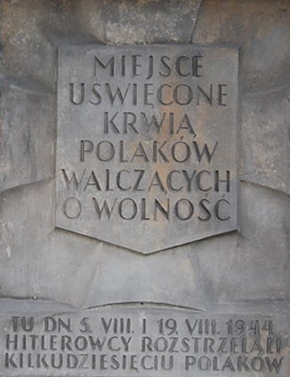
W dniach 4–25 sierpnia 1944 r. na Ochocie doszło do masowych pogromów, grabieży, podpaleń, rozstrzeliwań i gwałtów. Największe zbrodnie popełniono w szpitalach Ochoty, w budynku Instytutu Radowego - Wawelska 15, Kolonii Staszica (obszar ograniczony ulicami Nowowiejską, Aleją Niepodległości, Wawelską i Krzywickiego) i obozie przejściowym na tzw. Zieleniaku (róg ul. Grójeckiej i Opaczewskiej). Ich sprawcą był głównie, tłumiący powstanie warszawskie w ramach sił niemieckich, pułk brygady SS RONA (Rosyjska Ludowa Armia Wyzwoleńcza). Ogółem śmierć w powstaniu poniosło ok. 10 tysięcy mieszkańców Ochoty.
Warszawa, Wawelska 15

Slide 20
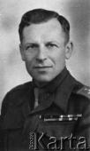
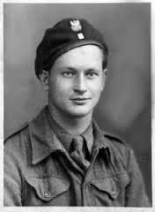
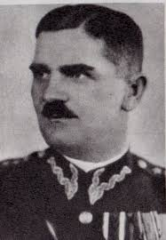
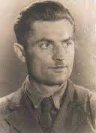
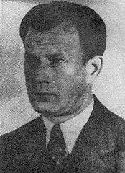
Obwód V - Mokotów
DOWÓDCY V OBWODU
Formalnie obwód na Mokotowie mieścił się na ul. Chocimskiej 22,
a dowódcami byli kolejno:
- kpt./mjr Janusz Szlaski „Prawdzic” (do 1942r.)
- płk Aleksander Hrynkiewicz „Przegonia” (do 4 sierpnia 1944r.)
- p.o. ppłk Stanisław Kamiński „Daniel” (5-18 sierpnia 1944r.)
- ppłk Karol Rokicki „Karol” (od 19 sierpnia do 26 września 1944r.)
- p.o. mjr Kazimierz Szternal „Zryw” _26-27 września 1944r.)

Slide 21
OBWÓD MOKOTÓW - ZNACZENIE TAKTYCZNE
W obwodzie Mokotów znajdowało się wiele różnych jednostek żandarmerii, SS i Wehrmachtu oraz duże skupisko niemieckich cywilów – dlatego dzielnica ta nazywana była „niemiecką”
Przez środek obwodu biegła arteria komunikacyjna łącząca Warszawę z zapleczem przez Piaseczno-Konstancin oraz przez Lasy Kabackie i Chojnowskie.
Pod względem taktycznym kierunek przez Fort Mokotowski wyprowadzał powstańców w pobliże lotniska na Okęciu, którego opanowanie stanowiło jedno z głównych zadań okręgu.
STRUKTURY V OBWODU
Struktury obwodu obejmowały 6 rejonów:
- Rejon 1 rejony ul. Czerniakowskiej – 1 Pułk Szwoleżerów AK oraz I Dywizjon Artylerii Konnej
- Rejon 2 Sielce, Siekierki – I Batalion OW PPS* oraz 2 kompanie (6 plutonów)
- Rejon 3 rejony pl. Unii Lubelskiej – 3 kompanie (8 plutonów)
- Rejon 4 rejony Pola Mokotowskiego – 4 kompanie, II Batalion Szturmowy „Odwet” i Grupa artyleryjska „Granat”
- Rejon 5 Sadyba – Batalion „Oaza”
- Rejon 6 Południowy Mokotów – pułk „Baszta” (bataliony: „Bałtyk”, „Karpaty”, „Olza”, „Ryś” oraz pułk „Waligóra”)

Slide 22
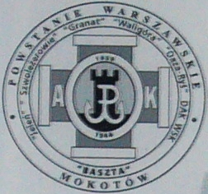
PUŁK „BASZTA”
Nazwa powstała od wyrażenia BAtalion ochrony SZTAbu.
- dowódca ppłk Stanisławem Kamińskim „Danielem”
- główny trzon całego obwodu V
- 1 sierpnia 1944r. liczył on 2200 żołnierzy
- JEDYNY oddział w południowej Warszawie, czyli „niemieckiej dzielnicy mieszkaniowej”, który nie uległ rozsypce i utrzymał zajęty teren, walcząc od początku aż do momentu kapitulacji powstania.
Spotkania żołnierzy „Baszty” od lat odbywają się ok godziny 17 na Warszawskim Mokotowie, w lokalu przy ul. Tureckiej.

Slide 23
NAJWAŻNIEJSZE WYDARZENIA
1 Sierpnia - godzina 17:00, zwana godziną „W”. V obwód AK ruszył do ataku na silnie umocnione niemieckie punkty oporu, głównie przy ul. Rakowieckiej i Puławskiej, oraz Kazimierzowskiej i Woronicza – niestety zakończyło się to porażką, na skutek czego część oddziałów wycofała się do Lasu Kabackiego.
W nocy z 1 na 2 Sierpnia doszło do szeregu zbrodni wojennych dokonanych przez jednostki SS, policji i Wermachtu - zarówno na samych powstańcach jak i na ludności cywilnej.
W momencie wybuchu powstania w więzieniu mokotowskim przy ul. Rakowieckiej 37 przebywało 794 więźniów (w tym 41 małoletnich).
2 Sierpnia w godzinach popołudniowych oddział SS podczas egzekucji narzuconej przez dowódców niemieckich rozstrzelał ponad 600 osób. Pozostałej części, z pomocą ludności cywilnej, udało się uciec.
Tego samego dnia i przy tej samej ulicy doszło do masakry w klasztorze jezuitów – zabito ponad 40 osób, w tym 8 kapłanów i 8 braci Towarzystwa Jezusowego. Ocalało 14 osób, którym również udało się uciec.
29 sierpnia - Niemcy rozpoczęli natarcie na Sadybę, gdzie powstańcy bronili się głównie w forcie im. gen. H. Dąbrowskiego stanowiącym pozostałość fortyfikacji sprzed I wojny światowej.
2 Września - po ciężkim bombardowaniu i ostrzeliwaniu przez ciężką artylerię Sadyba została opanowana przez Niemców.
Wszystkich wziętych do niewoli powstańców Niemcy rozstrzeliwali na miejscu, a rannych dobijali. Podobnie postępowali z ludnością cywilną.
24 września – nastąpiło generalne natarcie niemieckie na Mokotów, które trwało bez przerwy przez kolejne 4 dni. Obszar zajęty przez powstańców drastycznie się skurczył.
26 września - dowódca Mokotowa, ppłk Józef Rokicki ps. "Karol", zarządził ewakuację kanałami do Śródmieścia władz wojskowych i cywilnych
27 września - koło południa, resztki obrońców Mokotowa skapitulowały.
Tego samego dnia Niemcy wymordowali na ul. Dworkowej ok 140 powstańców, którzy zabłądzili w kanałach i omyłkowo wyszli z włazu na terenie zajętym przez Niemców.

Slide 24
SŁUŻBA SANITARNA NA MOKOTOWIE:
Szpital Ujazdowski - znajdujący się w Zamku Ujazdowskim oraz w otaczających go pawilonach. Pomimo wyraźnego oznakowania szpitala znakami Czerwonego Krzyża, 30 sierpnia nastąpił na niego pierwszy nalot lotniczy, zabijając 130 rannych i 170 osób cywilnych i personelu. Nalot został powtórzony 11,14 i 15 września, pochłaniając kolejnych 200 ofiar. Niedługo potem szpital został rozwiązany.
Szpital Sióstr Elżbietanek - przy ul. Powsińskiej na Sadybie. On również, pomimo wyraźnego oznakowania został doszczętnie spalony.
Spalone zostały także liczne szpitale polowe, punkty sanitarne i opatrunkowe.
V Obwód i jego służba sani­tarna dzia­łała samo­dziel­nie, bez pomocy z zewnątrz, zdana wyłącz­nie na wła­sne siły, środki i moż­li­wo­ści ludz­kie. Sze­fem Sani­tar­nym obwodu od 2 sierp­nia do śmierci 15 wrze­śnia był ppłk. prof. dr Edward Loth.

Slide 25
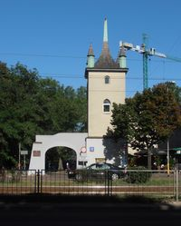
MARSZ MOKOTOWA
Pieśń ta powstała 20 sierpnia 1944 roku i od tego czasu stała się symbolem chwały i czci Mokotowa oraz nieformalnym hymnem dzielnicy Mokotów. Obecnie jest to też hymn Hufca ZHP Warszawa Mokotów im. Szarych Szeregów.
Muzykę do słów Mirosława „Karnisz” Jezierskiego napisał Jan Markowski, żołnierz z kompanii saperów pułku AK „Baszta”.
Od 1969 roku rozbrzmiewa codziennie o godzinie 17:00 (na pamiątkę godziny W) z wieży zegarowej „Domku Gotyckiego” („Gołębnika”), stojącego przy ulicy Puławskiej 59.
„Gołębnik” Mokotów

Slide 26
POSŁOWIE – V OBWÓD MOKOTÓW
Obwód V Mokotów miał jedno z ważniejszych zadań w Powstaniu - była to osłona całego Powstania od południa. Terytorialnie był trzy razy większy niż Śródmieście ale wojska miał dwa razy mniej. Przez 57 dni zdołał jednak obronić całą południową część Warszawy.
Na Mokotowie walczyło prawie 6.000 ludzi. Zginęło ok 1700 powstańców oraz bardzo dużo ludności cywilnej zabitej w doraźnych egzekucjach głównie przez żandarmów niemieckich.
Po upadku Powstania Warszawskiego ludność cywilną skoncentrowano na terenie Wyścigów Konnych na Służewcu, skąd przewieziono ją tymczasowo do Pruszkowa. Stąd wiele osób deportowano do obozów koncentracyjnych lub wywieziono na roboty przymusowe w głąb III Rzeszy.

Slide 27
VI Obwód AK- Praga
W listopadzie 1939 powstał 6. praski obwód ZWZ, którego komendantem został ppłk Konrad Szramka Gliszczyński ps. "Zawisza".
Powstanie
Od 24 lipca 1944 na Pragę zaczęły napływać liczne jednostki zmotoryzowanej piechoty niemieckiej, artylerii i czołgów. 1 sierpnia o godz. 7.30 komendant obwodu otrzymał rozkaz rozpoczęcia działań zbrojnych o godz. 17.00. Szczególny nacisk położono w nim na "zakorkowanie mostów". W związku ze spóźnionym otrzymaniem rozkazu ,który zgodnie z założeniami miał być przekazany dowódcy obwodu 24 godziny przed rozpoczęciem walk, szwankowała mobilizacja sił i środków obwodu. W związku ze znaczną koncentracją regularnych sił niemieckich na Pradze oraz ujawnionym w czasie poprzedniego pogotowia fatalnym stanem uzbrojenia konspiratorów część oficerów i żołnierzy obwodu kwestionowała sens podjęcia walki na Pradze.
I rejon: Nowe Bródno – Pelcowizna – dowódca kpt. Zygmunt Pawlik ps. "Antoni".
II rejon: Bródno – Targówek – Targówek Fabryczny – dowódca kpt. Kazimierz Lichodziejowski ps. "Tara".
III rejon: Grochów – Saska Kępa – dowódca rtm. Tadeusz Schollenderger ps. "Rakowski".
IV rejon: Michałów – dowódca mjr. Henryk Bełdycki ps. "Stefan".
V rejon: Praga Centralna – dowódca kpt. Zygmunt Bobrowski ps. "Ludwik".
Na godzinę "W" z nominalnego stanu liczebnego obwodu zmobilizowano około 40% żołnierzy. 272 karabinów różnych wzorów i 4800 sztuk amunicji;
Uzbrojenie obwodu posiadane przed powstaniem było dalece niewystarczające i składało się z:
6 ciężkich karabinów maszynowych i 2600 sztuk amunicji;
7 ręcznych karabinów maszynowych;
jednego działka przeciwpancernego z 80 pociskami;
10 pistoletów maszynowych i 900 sztuk amunicji;
35 pistoletów maszynowych "STEN";
1000 granatów ręcznych (w tym ok. 500 własnej produkcji), ok. 600 butelek zapalających.

Slide 28
Wiele oddziałów nie było przygotowanych do walk, ponieważ broni nie było i często nie zdążała dotrzeć na strefy zbiórek konspirantów.
O godz. 17.00 1 sierpnia rozpoczęto walki. W I rejonie zaatakowano warsztaty kolejowe przy ul. Oliwskiej bronione przez ok. 200 żołnierzy niemieckich. Wobec silnego oporu nieprzyjaciela wycofano się do budynku szkoły przy ul. Bartniczej. Niepowodzeniem zakończył się atak na most na kanale Wisła-Bug, jak i na koszary w Golędzinowie. Po wprowadzeniu przez Niemców do walki czołgów, powstańcy zmuszeni byli wycofać się na Targówek.
W II rejonie natarcie na działa przeciwlotnicze zakończyło się niepowodzeniem z powodu silnego ostrzału dział i karabinów maszynowych. Nie zdobyto też budynku zarządu cmentarza Bródnickiego, jednak opanowano budynek szkoły przy ul. Osmańskiej i XXIV Komisariat Policji, gdzie zdobyto dodatkowe karabiny i pistolety.
III rejon nie podjął walki z powodu obecności silnych jednostek niemieckich.

Slide 29
W IV rejonie natarcie na koszary 36 Legii Akademickiej przy ul. 11 Listopada załamało się pod silnym ogniem nieprzyjacielskich karabinów maszynowych, działek przeciwpancernych i 16 czołgów.
Niepowodzeniem zakończyło się natarcie na wartownię kolejową przy ul. Św. Wincentego, bronioną przez pociąg pancerny.
W V rejonie zdobyto Dworzec Wileński, budynki PKP, pocztę i stację telefoniczną, zabudowania rzeźni przy ul. Sierakowskiego i budynek szkoły przy ul. Kawęczyńskiej. Niepowodzeniem zakończyło się natarcie na silnie broniony most Kierbedzia i posterunek żandarmerii przy ul. Targowej. Grupa 12 niemieckich czołgów uniemożliwiła powstańcom zbudowanie barykad. Nie zdołano też, wobec przygniatającej przewagi ogniowej nieprzyjaciela, zdobyć mostu Poniatowskiego. Drugiego dnia powstania walkę kontynuowało kilkuset powstańców w kilku punktach dzielnicy. Z powodu przygniatającej przewagi niemieckiej, niepełnej mobilizacji sił obwodu oraz słabego uzbrojenia powstańców walki na Pradze wygasły po 3 dniach.
4 sierpnia dowódca obwodu ppłk Antoni Żurowski ps. "Bober", "Papież", za zgodą komendanta okręgu, wydał rozkaz powrotu do konspiracji.
Niektórzy powstańcy przedarli się na Mokotów, Sadybę i Czerniaków. Dwa oddziały przerzucono do Kampinosu

Slide 30
Samodzielny VII obwód AK
Zadaniem tego obwodu było przejęcie lotniska Okęcie. Stacjonował w nim pułk ‘Garłuch’
Dowódcy:
kpt. Kazimierz Lang ps. "Grzyb", "Dziad" – od października 1939 do lutego 1942;
mjr Stanisław Babiarz ps. "Wysocki" – od lutego 1942;
1. batalion – dowódcy:
kpt. Michał Murmyłło ps. "Żubr" – od października 1939 do lutego 1940;
mjr Mikołaj Sukniewicz ps. "Odyniec" – od lutego 1940 do końca 1944.
2. batalion – dowódcy:
kpt. Zenon Jabłoński ps. "Szubert" – od lutego 1940 do lutego 1942;
mjr Aleksander Mazur ps. "Zawisza" – od lutego 1942 do 1 sierpnia 1944 (poległ w walce na Rakowcu);
kpt. Henryk Malec ps. "Bogumił" – od 2 sierpnia 1944 do końca 1944;
3. batalion – dowódcy:
mjr Stanisław Babiarz ps. "Wysocki" – od października 1939 do lutego 1942;
kpt. Stanisław Jankowski ps. "Korab" – od lutego 1942 do listopada 1943 (aresztowany i rozstrzelany);
kpt. Wiktor Chrostowski ps. "Raf" – od listopada 1943 do stycznia 1944;
kpt. Mieczysław Czarnecki ps. "Biały" – od stycznia 1944 do końca 1944.
W końcu lipca 1944 pułk liczył ok. 2300 żołnierzy zorganizowanych w 39 plutonach od nr 1 do 39.

Slide 31
Rozkaz o rozpoczęciu działań zbrojnych dotarł do jednostek obwodu przed południem. Do godziny "W" stawiło się ok. 50% zarejestrowanych żołnierzy. Najwięcej do baterii artylerii dowodzonej przez por. Romualda Jakubowskiego ps. "Kuba". Około godz. 16.00 w wyniku oceny sytuacji: wzmocnienia niemieckiej załogi lotniska, zwiększenia liczby stanowisk broni maszynowej na liniach niemieckich, a jednocześnie niedostatecznego uzbrojenia oddziałów powstańczych – mjr "Wysocki" odwołał natarcie. Rozkaz nie dotarł do por. "Kuby". Jego bateria uderzyła ze wsi Zbarż wprost na lotnisko i posuwając się w otwartym terenie dostała się pod gwałtowny ogień niemieckiej broni maszynowej. Poległ dowódca baterii. W takiej sytuacji dotarł rozkaz nakazujący przerwanie natarcia. Oddział rozpoczął odwrót, jednak na jego tyłach znalazł się niemiecki samochód pancerny, który otworzył ogień do wycofujących się powstańców. Na 180 żołnierzy poległo ok. 120. Pozostali przy życiu rozproszyli się, niewielka liczba przedostała się na Mokotów.
Rejon nie wykonał zadania i przestał istnieć. Grupy żołnierzy pułku „Garłuch” i pojedynczy żołnierze walczyli prawie we wszystkich dzielnicach Warszawy.
CIEKAWOSTKA:
Żołnierzem tego pułku był Henryk Jerzy Chmielewski, autor serii komiksów Tytus, Romek i A’Tomek

Slide 32
PODSUMOWANIE
PRZEBIEG POWSTANIA
1VIII; 17:00 – wybuch postania
1-4 sierpnia – zajecie przez powstańców Śródmieścia, części Woli, Starego Miasta, Powiśla, Dolnego Mokotowa, Żoliborza; nie udało się zdobyć ważniejszych (strategicznych) miejsc – koszar wojskowych, Poczty Głównej, Dworca Gdańskiego – oraz Pragi i mostów na Wiśle
3-4 sierpnia Niemcy przystępują do rozprawy z Warszawą. Duże posiłki dotarły już 3 i 4 sierpnia (kilka tysięcy SS-manów i policjantów). Reichsfuehrer SS Heinrich Himmler wydał rozkaz: "Każdego mieszkańca należy zabić, nie wolno brać żadnych jeńców. Warszawa ma być zrównana z ZIEMIĄ!
5-6 sierpnia nastąpiło uderzenie niemieckie od strony Woli w stronę mostu Kierbedzia, które przedzieliło obszary kontrolowane przez siły AK. Na zajętych obszarach, zwłaszcza na Woli, siły niemieckie dopuszczały się masowych zbrodni na ludności cywilnej (około 25-30 tysięcy rozstrzelanych).

Slide 33
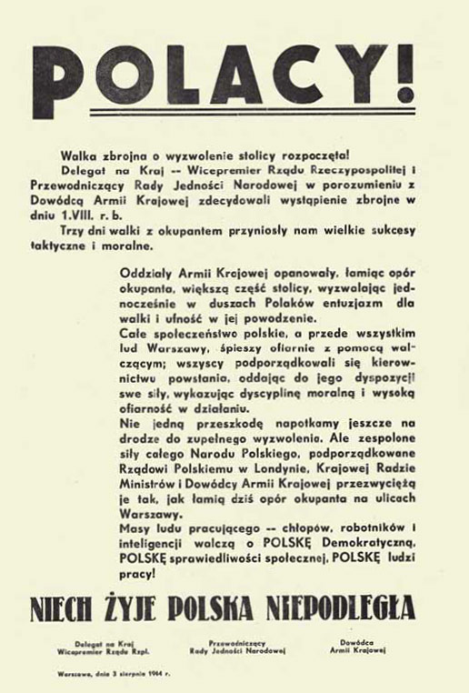

Slide 34
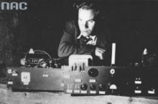
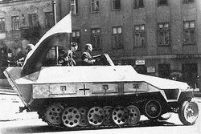
Zaznaczył się podział terenów kontrolowanych przez powstańców na trzy rejony:
Rejon północny z obszarem cmentarzy, dawnego Getta, Starym Miastem, Żoliborzem i lasami na północ od miasta;
Rejon środkowy ze Śródmieściem, Powiślem i Czerniakowem;
Rejon południowy – Mokotów z Sadybą oraz oddziały AK w lasach na południe Warszawy
Od pierwszych dni powstania w mieście stworzono namiastkę normalnego życia – stworzono system dystrybucji żywności, uruchomiono harcerską pocztę. 8 sierpnia pierwszą audycję nadała powstańcza radiostacja "Błyskawica".
Powstańcza radiostacja "Błyskawica".
Na zdjęciu Antoni Ziębik. Fot. NAC
Powstańcza zdobycz

Slide 35
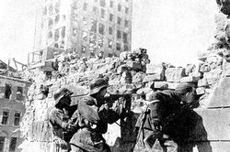
11 sierpnia padł ostatni punkt oporu powstańców w dzielnicy Ochota. Z Woli ostatecznie zostały wyparte siły Armii Krajowej.
19 sierpnia Niemcy przypuścili generalny szturm na Stare Miasto.
3-6 września Niemcy wyparli powstańców z Powiśla
12 września rozpoczęły się walki na Czerniakowie.
Dopiero 10 września do działań przystąpili Rosjanie. Wreszcie nastąpiły zrzuty zaopatrzenia, a myśliwce sowieckie zaczęły przepędzać znad Warszawy niemieckie bombowce.
13-15 września wojska sowieckie oraz oddziały, podporządkowanej polskim komunistom, I Armii Wojska Polskiego wyparły siły niemieckie z prawobrzeżnej części miasta.
16-19 września oddziały I Armii WP dokonały desantów w kilku punktach lewobrzeżnej Warszawy. Ostatnie grupy powstańców z AK i żołnierzy I Armii WP walczyły na Czerniakowie do 23 września. W południowej części miasta Niemcy, przystąpili do tłumienia powstania na Górnym Mokotowie.
26 września na Górnym Mokotowie zarządzono
ewakuację kanałami.
29 września rozpoczęło się silne uderzenie
niemieckie na Żoliborz.
30 września Żoliborz skapitulował.

Slide 36
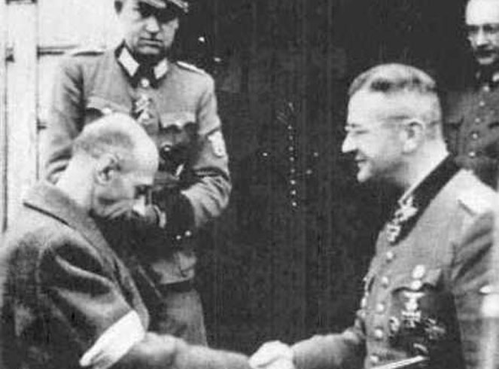
Kapitulacja
W nocy z 2 na 3 października w Ożarowie pod Warszawą podpisany został układ o zaprzestaniu działań wojennych w Warszawie. Do niewoli trafiło ponad 15 tysięcy powstańców z gen. Borem-Komorowskim. W walkach poległo około 18 tysięcy powstańców, a 6 tysięcy odniosło ciężkie rany. Zginęło też ponad 150 tysięcy ludności cywilnej. Niemcy stracili około 10 tysięcy zabitych i rannych. Po kapitulacji powstania Niemcy natychmiast przystąpili do niszczenia ocalałej zabudowy (do stycznia 1945 roku zniszczeniu uległo 70 procent miasta).
Na zdjęciu: Kapitulacja Powstania Warszawskiego.
Kom. Gł. AK, gen. Tadeusz "Bór" Komorowski
po spotkaniu z
SS-Obergrupenführerem Erichem von dem Bach-Zelewskim
w jego kwaterze w Ożarowie Mazowieckim.
Źr.: Jerzy Kirchmayer:
Powstanie Warszawskie. Warszawa:
Książka i Wiedza, 1984

Slide 37
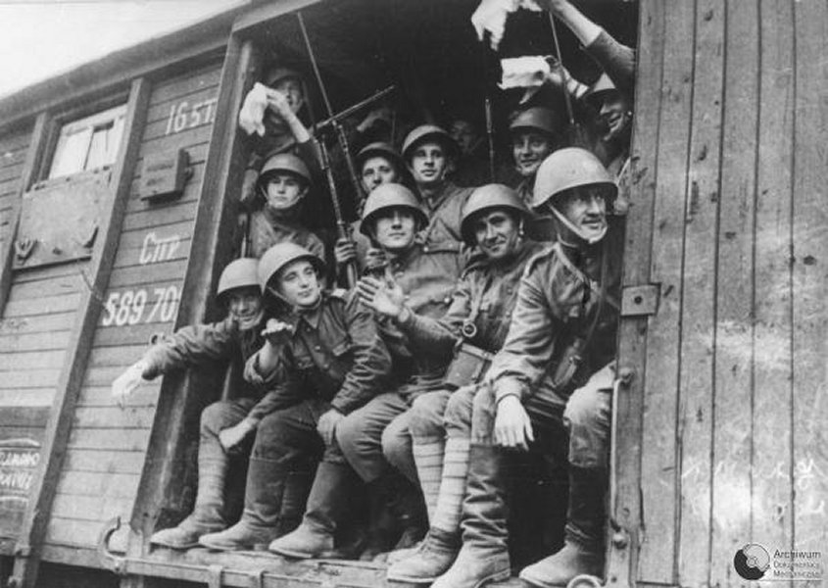
Podsumowanie
Powstanie Warszawskie było największą akcją zbrojną podziemia w okupowanej przez Niemców Europie. Planowane na kilka dni, trwało ponad dwa miesiące.
W czasie walk zginęło około 18 tysięcy powstańców, a 25 tysięcy zostało rannych. Straty wśród ludności cywilnej wynosiły około 180 tysięcy zabitych. Pozostałych przy życiu mieszkańców Warszawy, ok. 500 tysięcy wypędzono z miasta, które po powstaniu zostało niemal całkowicie zburzone.
CELE
próba wyzwolenia stolicy przez wojsko polskie przed wkroczeniem sił radzieckich,
zamanifestowanie polskiej obecności na wschodzie,
próba ratowania powojennej suwerenności,
przywrócenie przedwojennego kształtu granicy wschodniej,
odtworzenie w stolicy Polski legalnych władz państwowych,
powstanie zyskało ważne znaczenie moralne, stało się symbolem walki o niepodległość.

Slide 38
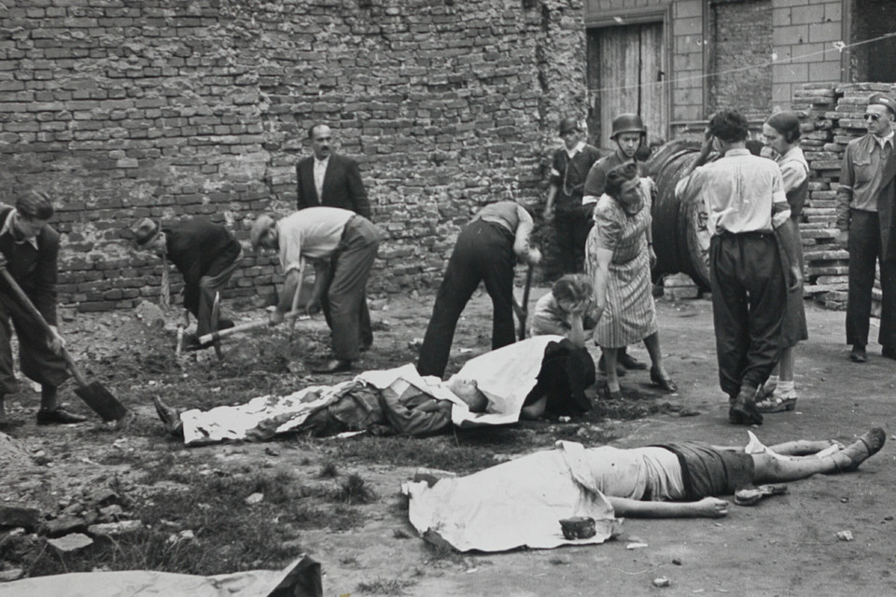
Podsumowanie c.d.
SKUTKI
Wysiedlenie wszystkich mieszkańców Warszawy i wzięcie żołnierzy jako jeńców wojennych
Śmierć tysięcy powstańców cywilów
Całkowite zniszczenie miasta
Oddanie się do niewoli niemieckiej niemal całego kierownictwa i dużej kadry dowódczej AK
Ludzie przestali wierzyć w skuteczna pomoc ze strony zachodu (Wlk. Brytanii oraz Stanów Zjednoczonych) oraz przestali ufać podziemnemu rządowi
Pokazanie Stalinowi, że sowietyzacja Polski spotka się z bardzo dużym oporem społeczeństwa
Ukazanie dalekosiężnych planów ZSRR wobec Polski (wrogość wobec powstańców)
Powstanie zyskało ważne znaczenie moralne, stało się symbolem walki o niepodległość.

Slide 39
